Slide 1

Organisez la communication de lancement d'une startup high tech
BAKOUBOULA DIDE : Chargé de Marketing et Communication

Slide 2
SOMMAIRE
I-PLAN DE COMMUNICATION
II-ACTIONS DE COMMUNICATION : Livrables
1
Les objectifs SMART et les KPI
1
L’invitation e-mailing
2
Les cibles
2
Le communiqué de presse
3
Les canaux de communication et les messages
3
Le dossier de presse
4
Le lancement
La vidéo de lancement de
notre campagne promotionnelle
à J-30 du lancement
4
5
Le rétroplanning
6
Le budget et ROI

Slide 3

I-PLAN DE COMMUNICATION

Slide 4
Les objectifs SMART et les KPI
1
A/ Objectif principal pour ORTHOPI@
Établir une notoriété et une reconnaissance de marque spontanée de 50 % auprès de notre public cible principal, les jeunes professionnels et les étudiants de moins de trente ans, dans un délai d'un an.
Atteindre une base de 10 000 clients individuels abonnés à notre solution dans l'année suivant son lancement: avec une répartition d'environ 2 000 clients provenant d'entreprises et 8 000 clients particuliers, est notre objectif de conversion.

Slide 5
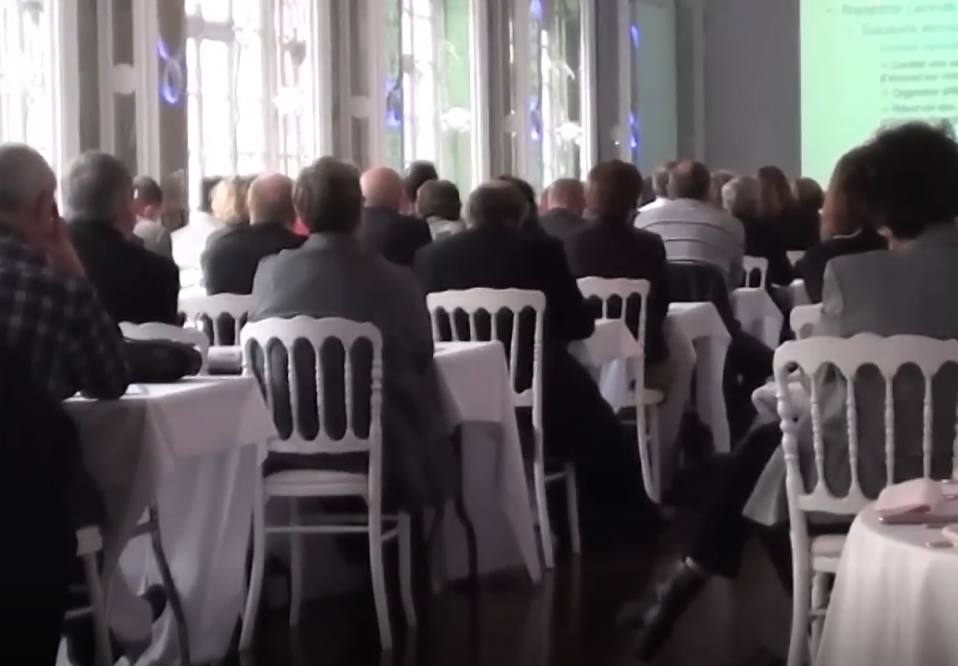
Les objectifs SMART et les KPI
1
B/ Objectif ponctuel et opérationnels pour ORTHOPI@
Organiser une soirée de lancement du 31 Mai 2024 pour accroître notre visibilité et attirer nos premiers prospects afin de percer sur le marché des logiciels de correction orthographique.
Après notre soirée de lancement, si nous parvenons à atteindre les objectifs définis pour le lancement de notre logiciel de correction orthographique Orthopia, nous envisageons un retour sur investissement compris entre 10 et 15 %.

Slide 6
Les objectifs SMART et les KPI
1
C/ Les indicateurs de performance KPI
NOTORIÉTÉ
L’augmentation de l’audience et du nombre d’abonnés sur nos réseaux sociaux
Le nombre d’articles dans la presse
Évolution du trafic et le nombre de vues sur notre site
Nombre de mentions de notre produit dans la presse et sur les réseaux sociaux
ACQUISITION
Le pourcentage de personnes présentes suite à nos invitations à la soirée de lancement.
Le nombre d’abonnements vendue à nos cibles B2B et B2C
Revenus générés par la soirée de lancement (ROI) et coût par prospect
Taux de conversion des publicités en ligne (nombre de clics qui se transforment en téléchargements)
Taux d'ouverture et de clics des emails

Slide 7

2
Les cibles
Notre stratégie de communication se divise en deux principales catégories : les cibles B2B et les cibles B2C.
1-Pour assurer le succès de notre soirée de lancement en termes de notoriété et d'acquisition, nous mettrons d'abord l'accent sur notre cible B2B, représentée par les prescripteurs de notre solution de correction ayant un portefeuille conséquent.
B2B
B2B
B2C
2-Par la suite, nous compléterons cette campagne en ciblant nos audiences B2C dès la sortie de notre produit tels que des étudiants, des commerciaux, des écrivains ou encore des créateurs de contenu.
B2C

Slide 8
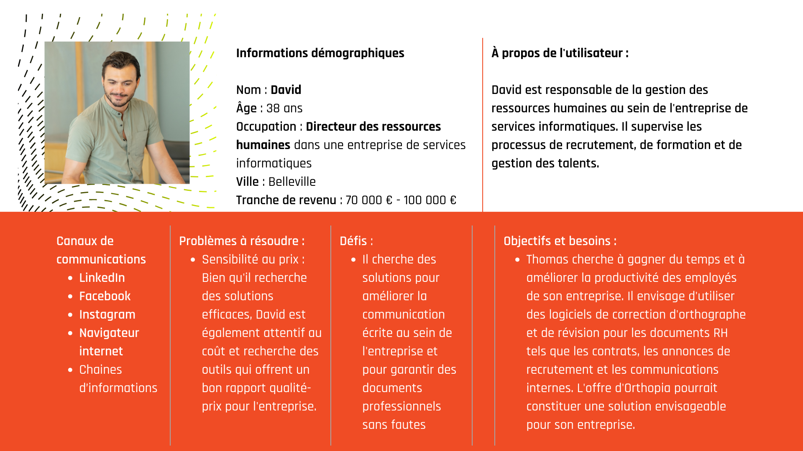
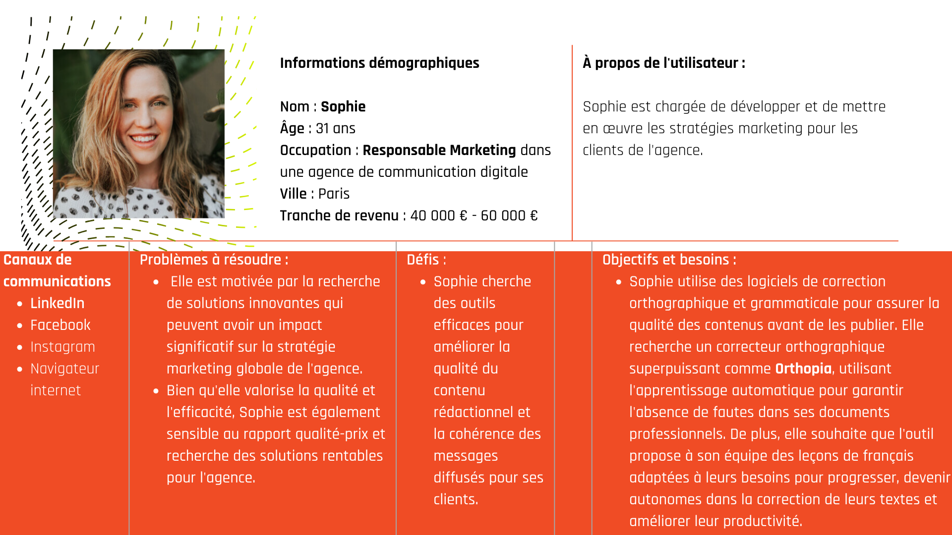




I-PLAN DE COMMUNICATION
B2B
B2B
2
Les cibles David Castro
Les cibles Sophie Duverget: Responsable marketing en agence
2
B2B
Les cibles
-
B2C

Slide 9
I-PLAN DE COMMUNICATION
B2B
Les cibles David Castro : Directeur des ressources humaines
2
B2B
Les cibles
-
B2C

Slide 10
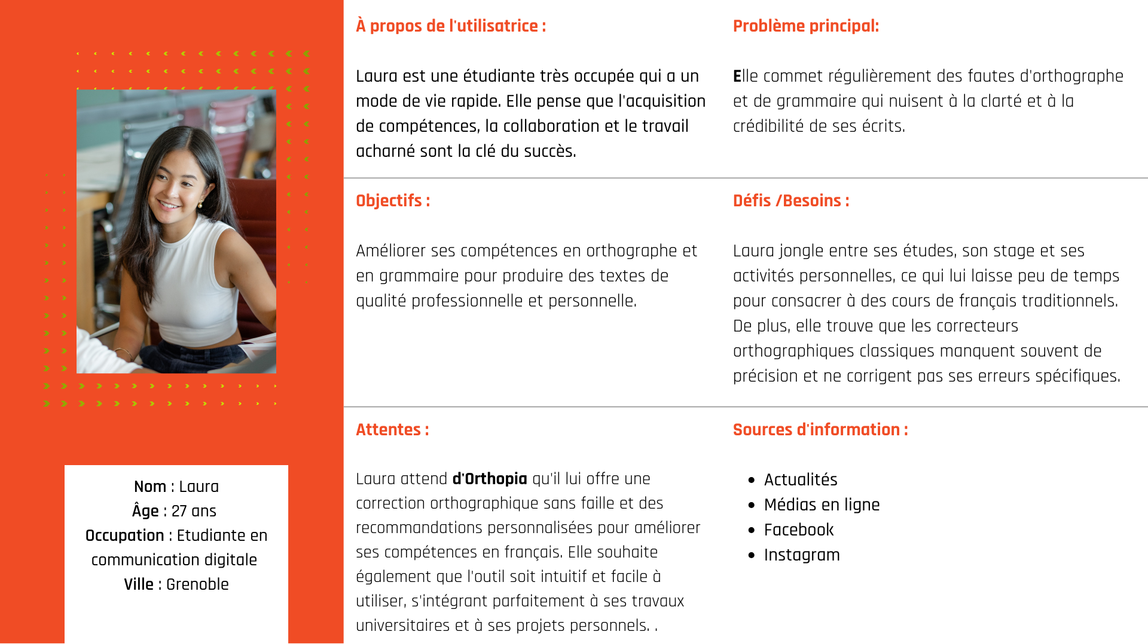

I-PLAN DE COMMUNICATION
B2C
B2B
B2B
Les cibles
Laura Panzibio: Étudiante
2
Les cibles David Castro
2
B2B
Les cibles
-
B2C

Slide 11
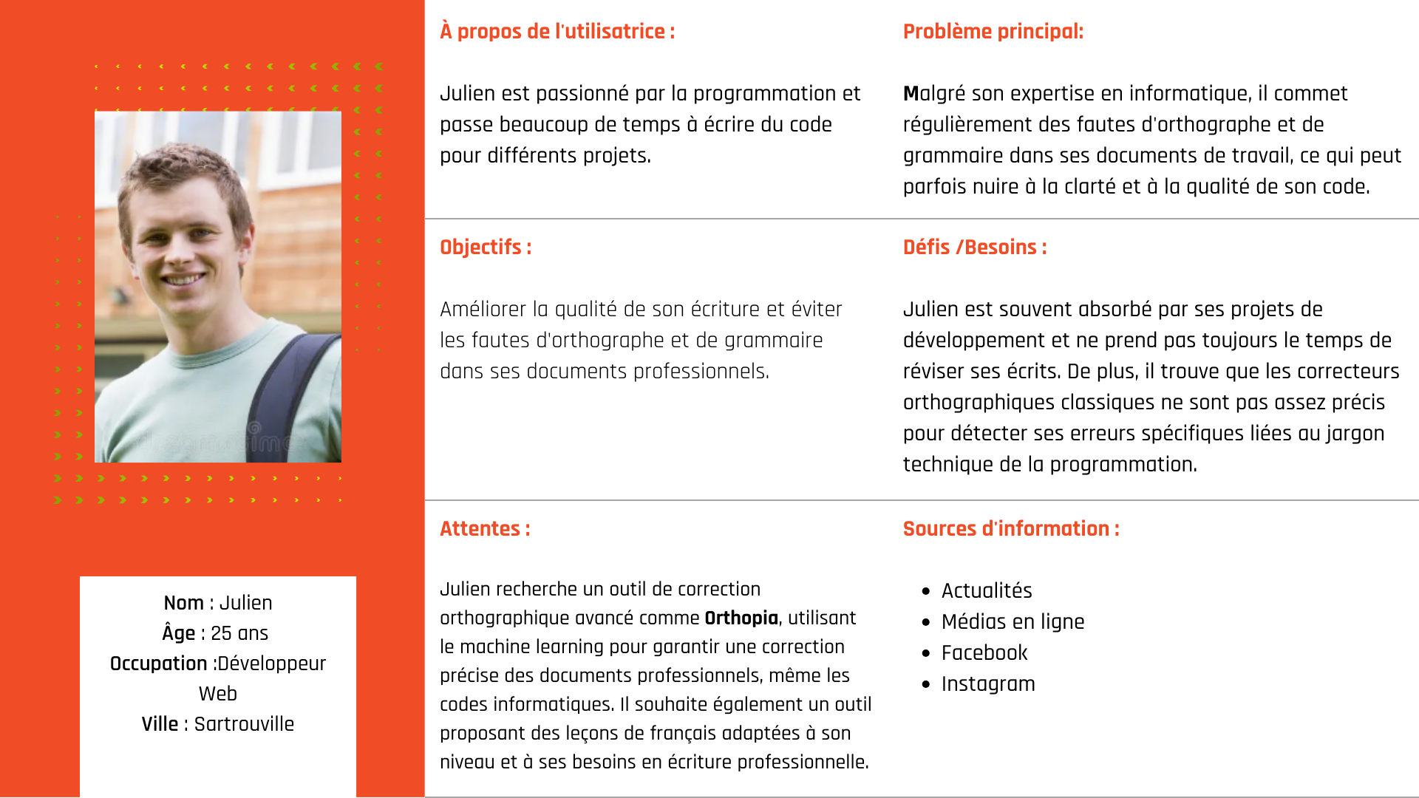
I-PLAN DE COMMUNICATION
B2C
B2B
Les cibles
Julien Pelletier: Développeur Web
2
Les cibles David Castro
-
2
B2B
Les cibles
B2C

Slide 12
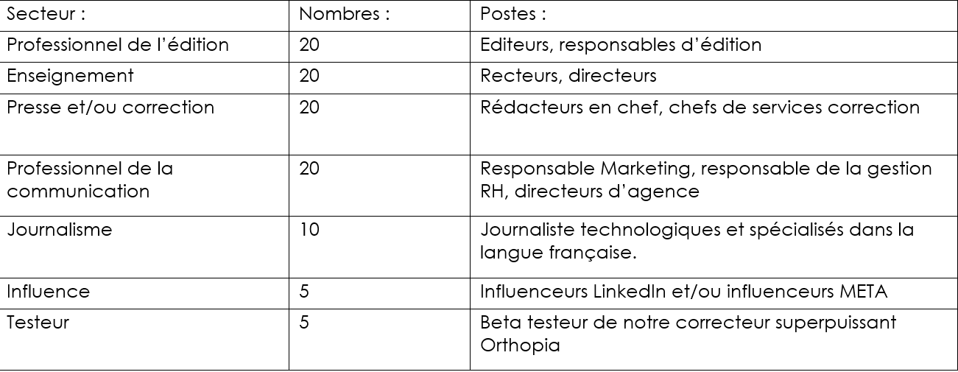
2
Les cibles
Nos invités pour la soirée de lancement d’Orthopi@
Pour assurer le succès de notre soirée de lancement en termes de visibilité et d'acquisition, nous concentrerons nos efforts sur notre public cible B2B, qui comprend les prescripteurs de notre solution de correction possédant un portefeuille important, tels que :
Nombre total d’invités
=
100 personnes

Slide 13
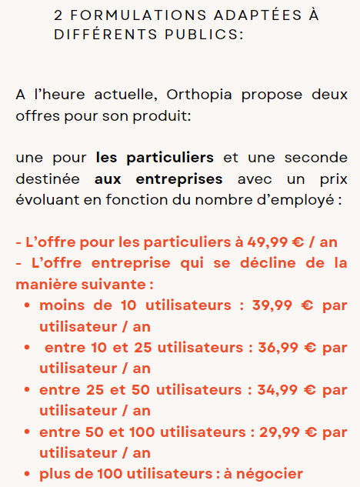
3
Les canaux de communication et les messages
Un message adapté en fonction des caractéristiques spécifiques de chaque cible.
Pour le public B2B, nous mettrons en avant :
• L'utilisation de technologies telles que l'IA et le machine learning
• Les gains de temps et d'efficacité en termes de productivité
• Les économies réalisées grâce à nos différentes formules sont dégressives en fonction du volume d’abonnement.
Pour le public B2C, nous mettrons en avant :
• La technologie de notre correcteur orthographique superpuissant
• L’apprentissage du français, Orthopia analyse les erreurs récurrentes pour proposer des leçons de français sur mesure.
• Une formule accessible à partir de 49,99 euros par an soit 4,16 euros par mois.
Cela nous permettra de mieux répondre aux attentes et aux besoins de notre audience professionnelle.

Slide 14
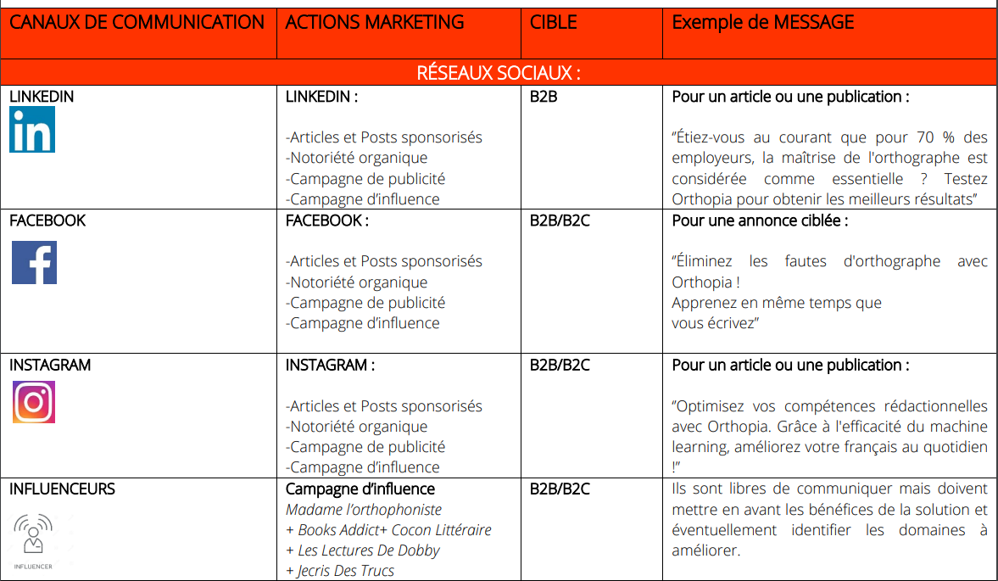
3
Les canaux de communication et les messages

Slide 15
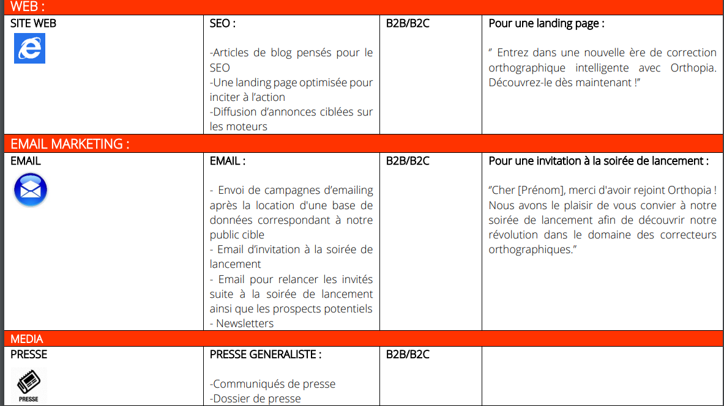
3
Les canaux de communication et les messages

Slide 16
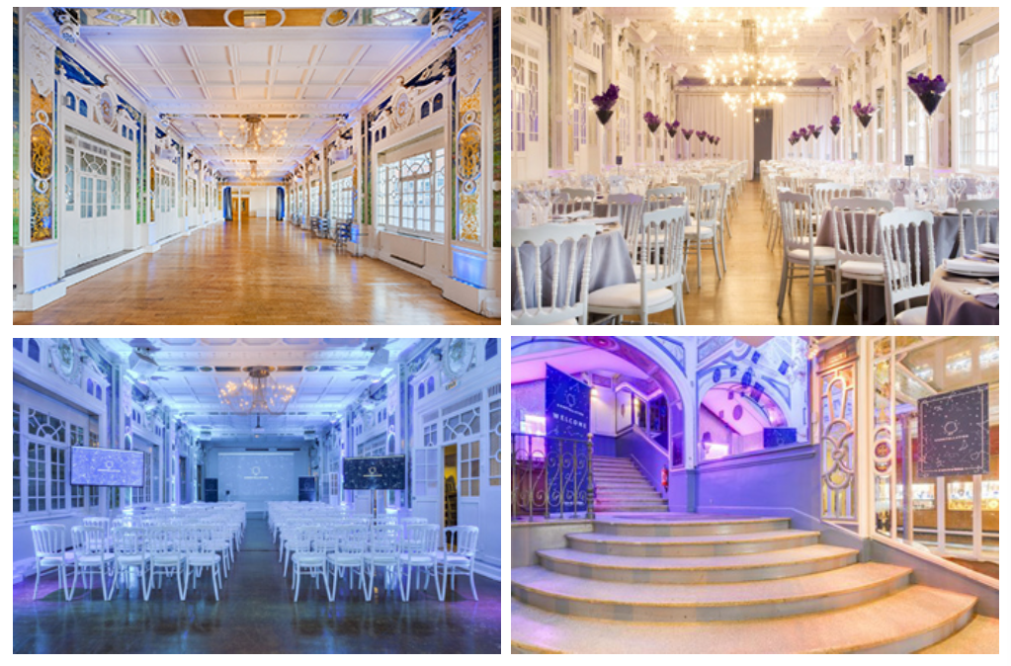
4
Le lancement
La date de l’évènement et le choix du lieux
Pour récapituler,
Dans le but de transformer le lancement de notre produit en un événement marquant, nous avons opté pour un lancement local en région parisienne avec une approche B to B. L’évènement sera d’ordre privé puisqu’il se déroulera exclusivement sur invitations. Cette sélection de publics nous semble mieux adaptée à une soirée événementielle mettant en lumière nos différentes offres disponibles.
  Budget prévu pour la soirée de lancement : 30 000 euros
  Délai d’organisation : 2 mois
  Date de l’événement : 31 Mai 2024
  Lieu de l’évènement : SALON DES LUSTRES (ou des miroirs) Passage Jouffroy, 75009 Paris

Slide 17
5
Le rétroplanning
A/ Rétroplanning en amont de la soirée de lancement prévu pour le 31 Mai 2024

Slide 18
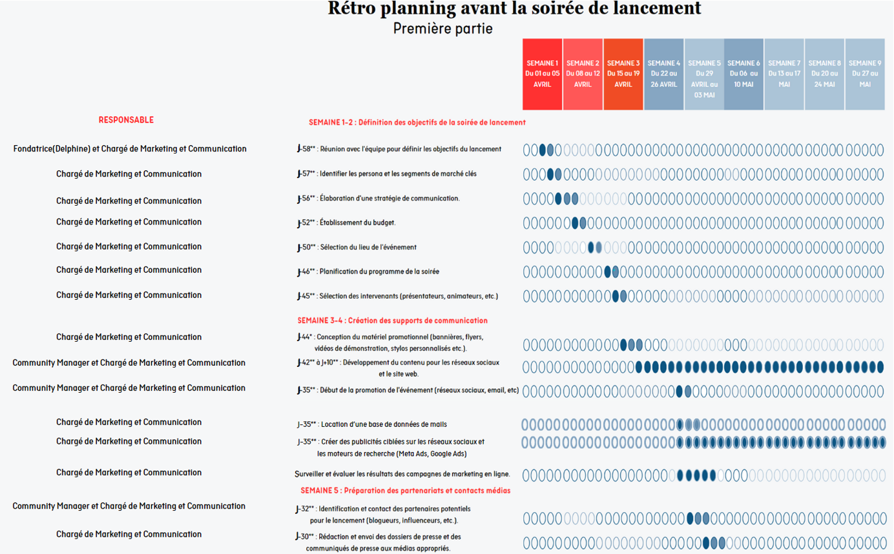
-
-
-
-
-
-
-

Slide 19
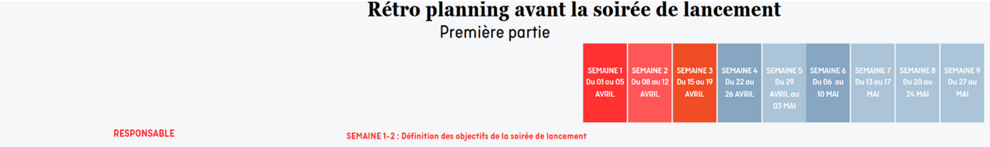
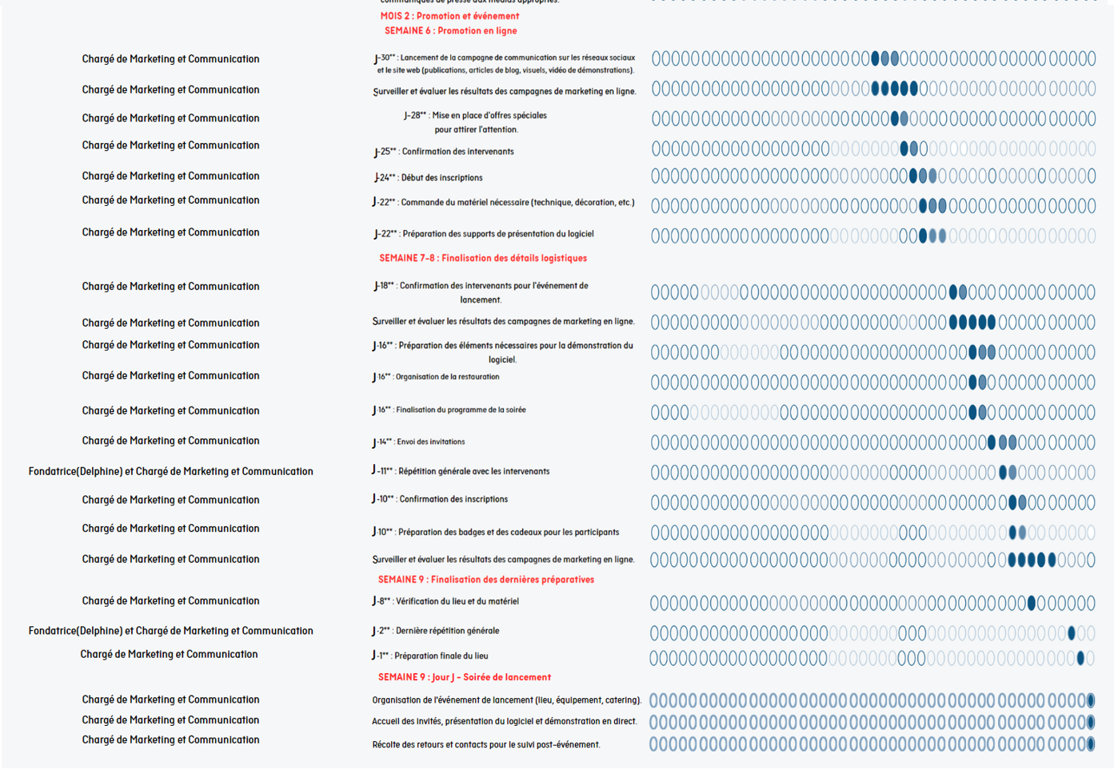
-
-
-
-
-
-
-
-
-
-
-

Slide 20
5
Le rétroplanning
B/ Planning de la soirée de lancement

Slide 21
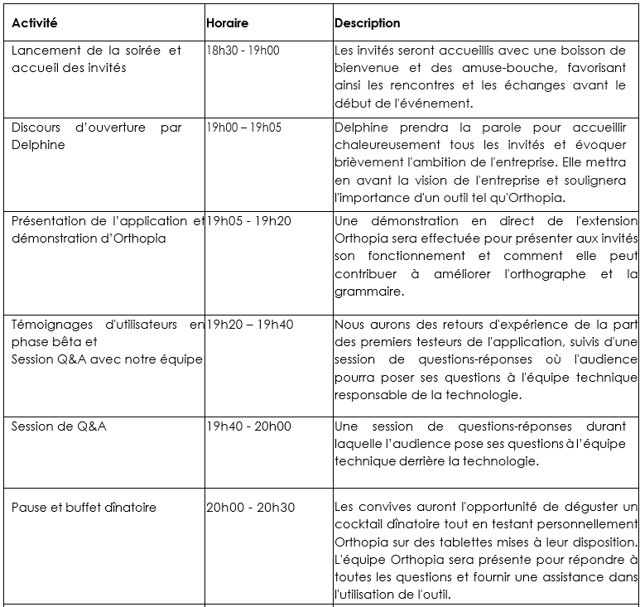
5
Le rétroplanning
B/ Planning de la soirée de lancement

Slide 22
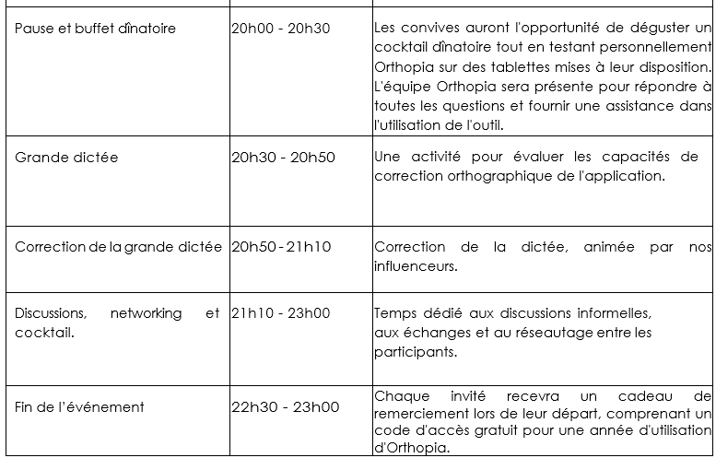
5
Le rétroplanning
B/ Planning de la soirée de lancement

Slide 23
5
Le rétroplanning
C/ Rétroplanning en aval de la soirée de lancement

Slide 24
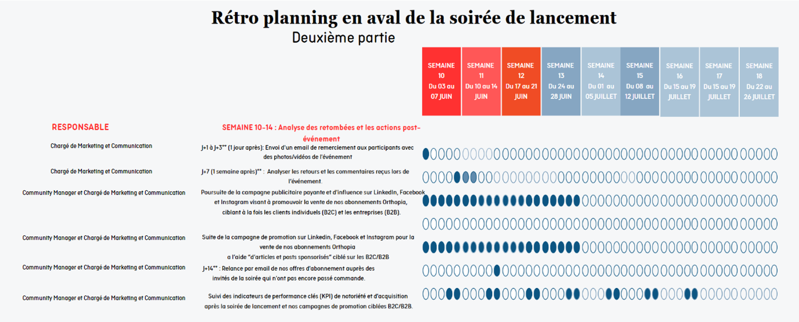
5
Le rétroplanning
-
-
-
-
-
-

Slide 25

6
Le budget et ROI
A/ Le budget dépensé pour notre soirée de lancement
Pour notre lancement, nous avons prévu un budget total de 30 000 € HT.
Estimez simplement les coûts externes en HT et TTC.
Le budget sera réparti en quatre catégories :
• Budget pour la location du lieu et de la salle 8650,00 €
• Budget pour le personnel 2620,00 €
• Budget pour la restauration et le traiteur 5500,00 €
• Budget pour le marketing 12976,00 €
Total des dépenses
=
29746,00 € HT

Slide 26
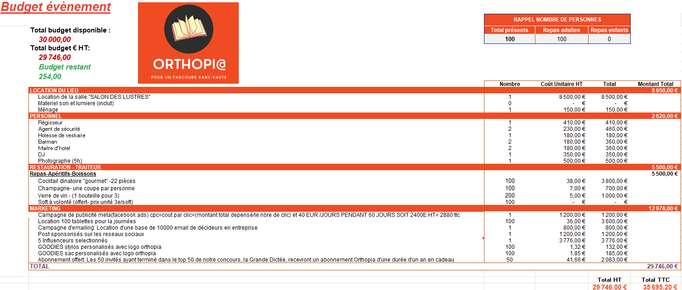

Slide 27
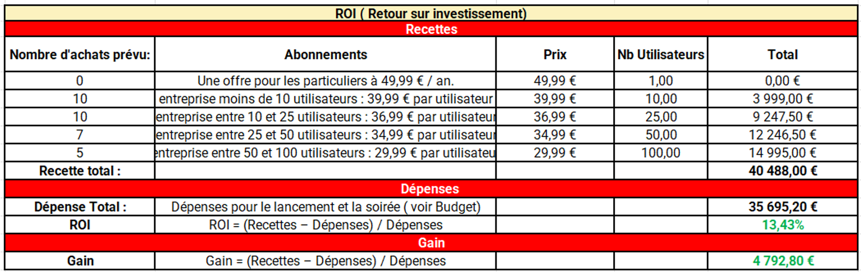
6
Le budget et ROI
B/ Prévision de vente et retour sur investissement ROI
Après notre soirée de lancement, si nous parvenons à atteindre les objectifs définis pour le lancement de notre logiciel de correction orthographique Orthopia, nous envisageons un retour sur investissement compris entre 10 et 15 %.

Slide 28

II-ACTIONS DE COMMUNICATION : Livrables

Slide 29
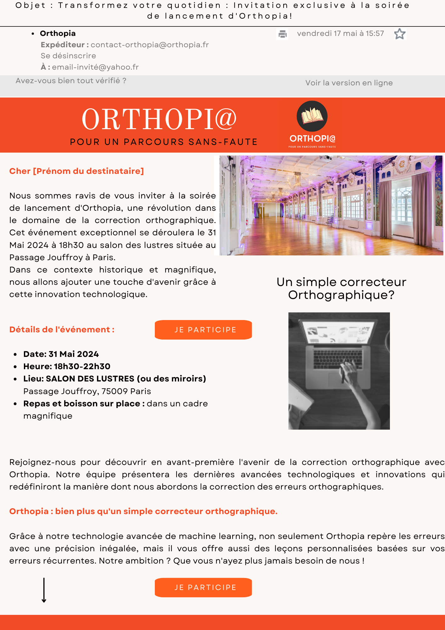

1
L’invitation e-mailing
L’invitation e-mailing est complète si elle comporte :
❒ le sujet de l'e-mail.
❒ un pre-header (première ligne lisible avant même d’ouvrir l’e-mail).
❒ un contenu avec du texte et des visuels.
❒ un Call-to-Action.
❒ un lien de désinscription.
L'e-mailing respecte les bonnes pratiques si :
❒ il est clair et lisible.
❒ il respecte les conditions réglementaires du RGPD en vigueur.
❒ il est différencié en fonction de l’audience cible.
Invitation
Détails de
L’évènement
Description d’Orthopi@

Slide 30
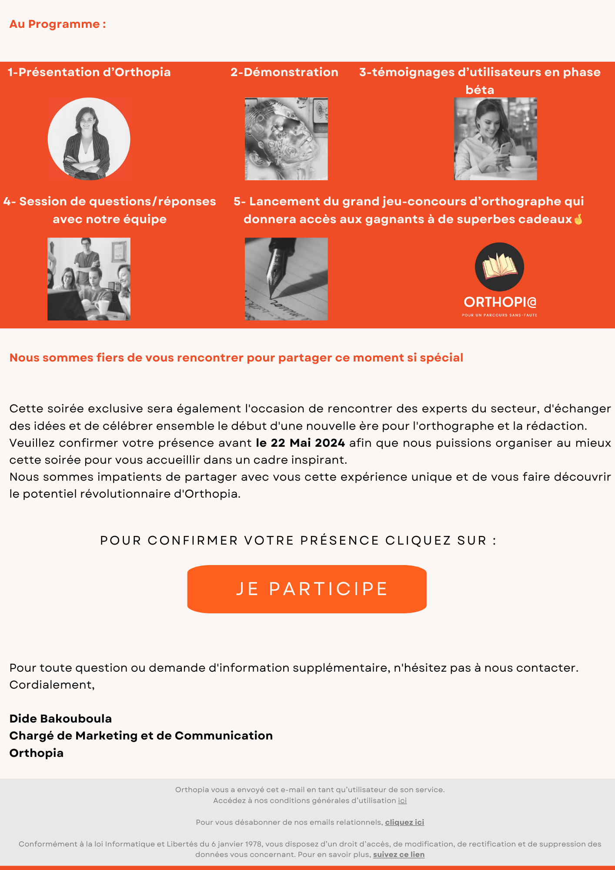
1
L’invitation e-mailing
L’invitation e-mailing est complète si elle comporte :
❒ le sujet de l'e-mail.
❒ un pre-header (première ligne lisible avant même d’ouvrir l’e-mail).
❒ un contenu avec du texte et des visuels.
❒ un Call-to-Action.
❒ un lien de désinscription.
L'e-mailing respecte les bonnes pratiques si :
❒ il est clair et lisible.
❒ il respecte les conditions réglementaires du RGPD en vigueur.
❒ il est différencié en fonction de l’audience cible.
Le programme
de la soirée
Confirmation
de présence
à la soirée
Informations
et contacts

Slide 31
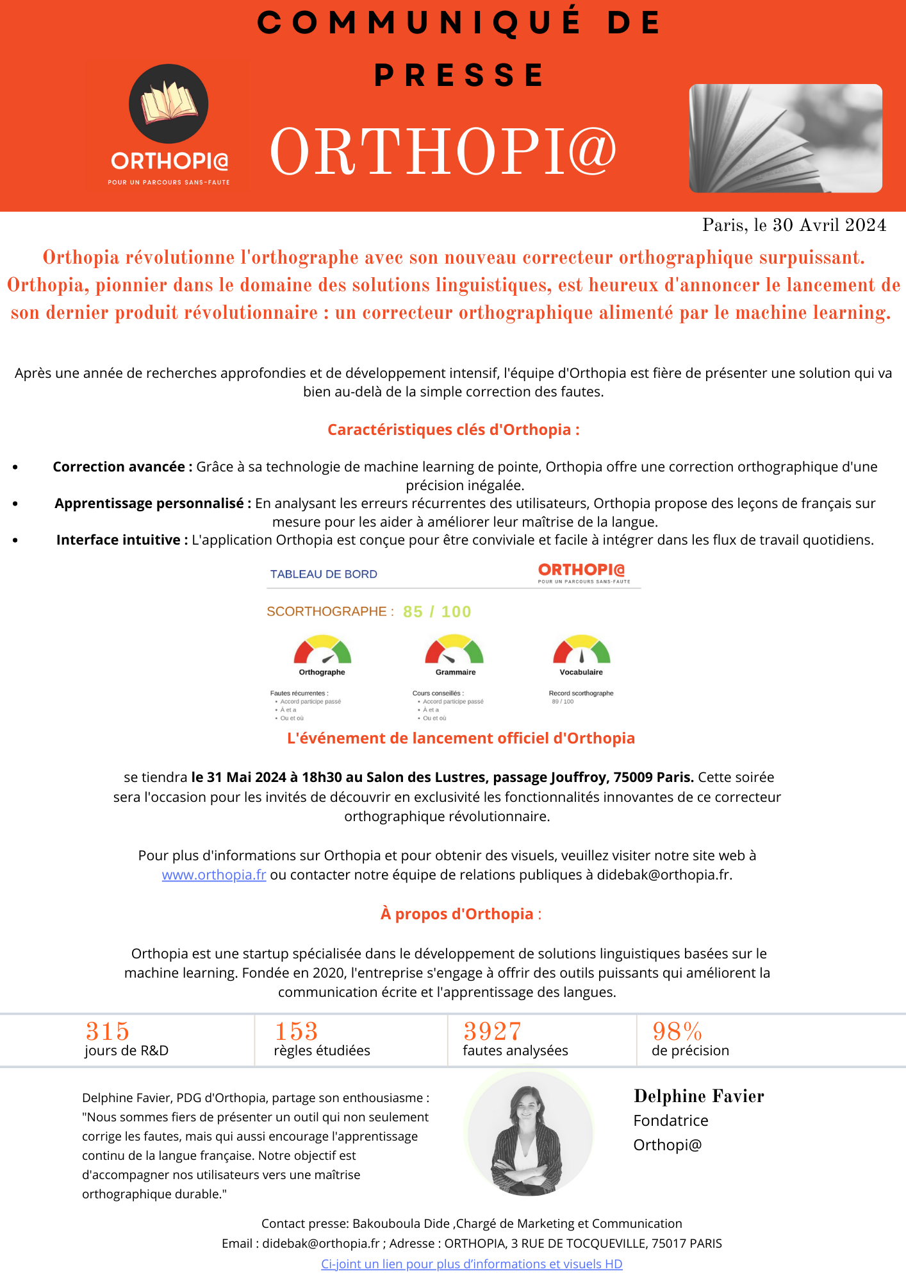
2
Le communiqué de presse
Le communiqué de presse est complet s’il inclut au minimum:
❒ le logo.
❒ un titre accrocheur.
❒ un chapô de 3-4 lignes.
❒ la date d’envoi du communiqué.
❒ un descriptif de l'application.
❒ des visuels de l’application.
❒ le lieu et la date de l’événement.
❒ un contact presse.

Slide 32


3
Le dossier de presse
Le dossier de presse est complet s’il comprend :
❒ le logo de l’entreprise.
❒ la présentation de la startup.
❒ une explication du produit.
❒ quelques chiffres clés.
❒ des visuels de l'application.
❒ une présentation de la fondatrice + photo.
❒ le communiqué de presse.

Slide 33
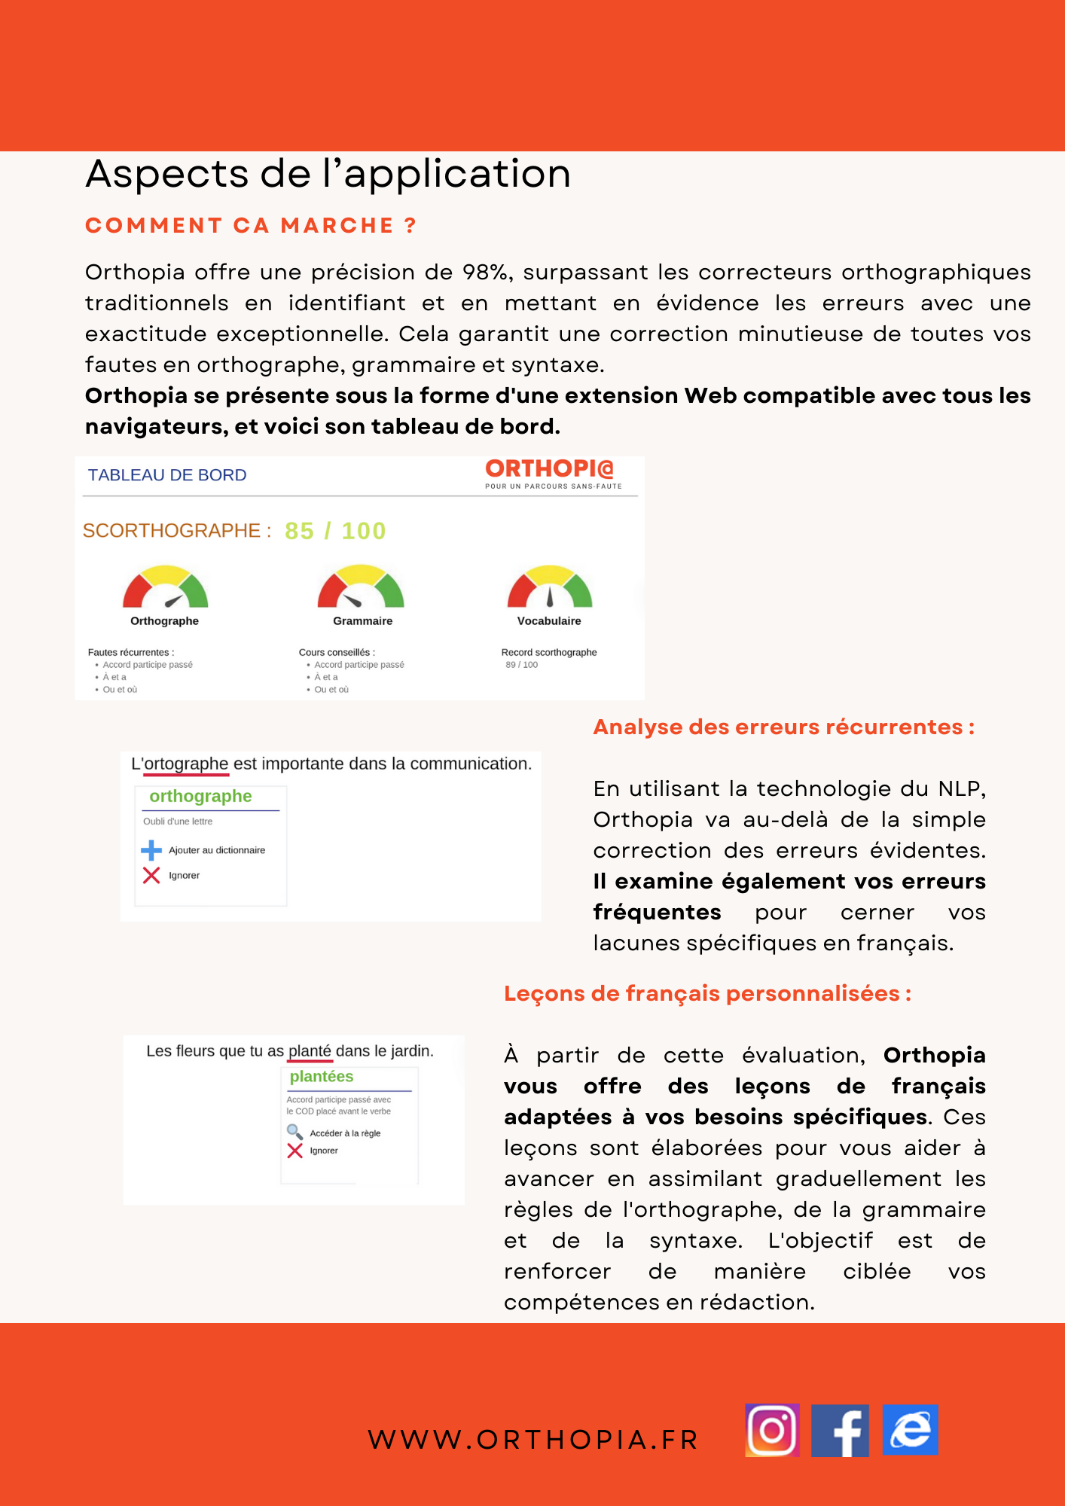
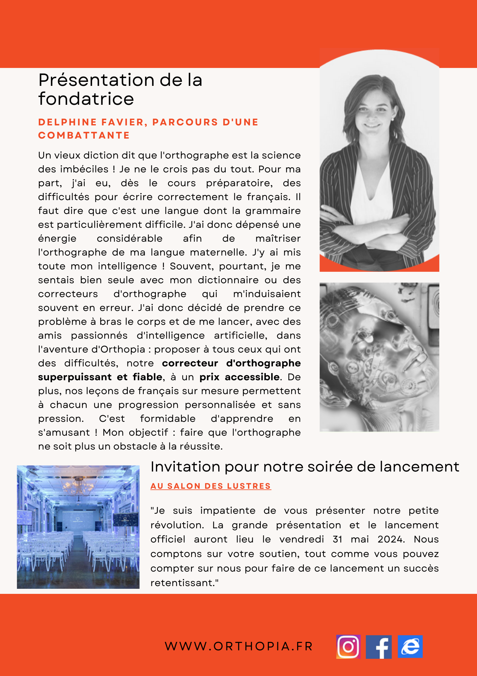
3
Le dossier de presse
Le dossier de presse est complet s’il comprend :
❒ le logo de l’entreprise.
❒ la présentation de la startup.
❒ une explication du produit.
❒ quelques chiffres clés.
❒ des visuels de l'application.
❒ une présentation de la fondatrice + photo.
❒ le communiqué de presse.

Slide 34

4
La vidéo de lancement de notre campagne promotionnelle à J-30
Le support de communication choisi est validé si :
❒ il respecte la charte graphique et la ligne éditoriale.
❒ il respecte les objectifs SMART définis pour la campagne.
❒ le support et le message sont en accord avec le positionnement de la marque.
❒ le ton des supports de communication est différent en fonction du support, et respecte l’image de marque.

